Slide 1
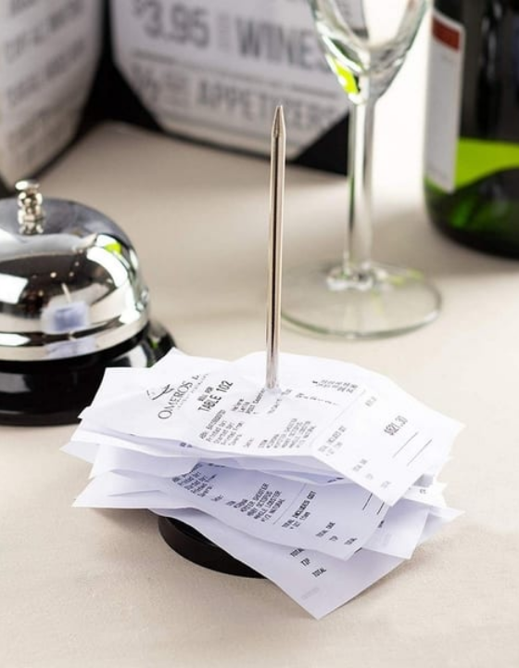
Convívium
Modelo de negócio
Plataforma personalizável para operações de alimentação
Brasa Burger como primeiro caso de aplicação
Proposta comercial em validação
Convívium Management System 01 de 10
Notes:
Apresentação complementar de negócio. A plataforma está implementada em piloto; assinatura e serviços descritos são proposta comercial, sem preços ou faturamento contratados presumidos. Fotografia ilustrativa recuperada do deck original. Não retrata o Brasa Burger. Fonte e crédito em Slides/Entrega-2/assets/CREDITOS.md.
Fonte de código: https://github.com/terpsandlups/BRASA_BURGER_CRUD_ERP/tree/entrega-2-2026-2-revisao-1

Slide 2
Cliente da plataforma
Quem contrata é o estabelecimento.
Hamburguerias e operações de alimentação precisam acompanhar pedidos, estoque e custos.
O consumidor utiliza o portal da marca.
O gestor utiliza o ERP para conduzir a operação.
Imagem ilustrativa
Convívium Management System 02 de 10
Notes:
Foto ilustrativa fornecida no deck original Brasa Burguer Management.pptx, image2.png. Crédito original: https://ak1.ostkcdn.com/images/products/30115178/6-Stainless-Steel-Metal-Receipt-Spike-Holder-Bill-Spindle-for-Restaurant-Office-0a9481ad-a3f0-405b-beec-66f7f8c9cd58_600.jpg?impolicy=medium . A foto não retrata a operação Brasa Burger. Segmentação é proposta do projeto, sem estudo de tamanho de mercado.
Fonte de código: https://github.com/terpsandlups/BRASA_BURGER_CRUD_ERP/tree/entrega-2-2026-2-revisao-1

Slide 3
Oferta ao estabelecimento
Gestão e pedido próprio com a identidade da empresa.
Operação
Experiência da marca
Catálogo, fichas técnicas e estoque.
Fila de pedidos e histórico.
Indicadores com critérios de cálculo definidos.
Nome, logo e cor configuráveis.
Portal próprio para o consumidor.
Unidades e acessos da equipe na mesma plataforma.
Convívium Management System 03 de 10
Notes:
Distinguir a configuração implementada da personalização completa, ainda futura. Fonte: Administracao.jsx, PortalCliente.jsx e módulos operacionais.
Fonte de código: https://github.com/terpsandlups/BRASA_BURGER_CRUD_ERP/tree/entrega-2-2026-2-revisao-1

Slide 4
Quem participa do modelo
Participante | Responsabilidade
Convívium | Disponibiliza e mantém a plataforma
Empresa cliente | Configura marca, unidades e equipe
Unidade | Aceita pedidos e executa o atendimento
Consumidor | Escolhe, envia e acompanha o pedido
Convívium Management System 04 de 10
Notes:
O cliente comercial do software é a empresa; o comprador do alimento é o consumidor. A relação operacional não pressupõe marketplace ou comissão por venda.
Fonte de código: https://github.com/terpsandlups/BRASA_BURGER_CRUD_ERP/tree/entrega-2-2026-2-revisao-1

Slide 5
Fluxo operacional
O pedido chega à unidade escolhida pelo consumidor.
O consumidor se cadastra com CPF e monta o carrinho.
A unidade escolhida recebe a solicitação ao vivo.
O aceite cria venda e baixa os insumos.
O cliente acompanha os próximos status.
Pagamento atual diretamente à loja. Frete próprio depende de cotação válida.
Convívium Management System 05 de 10
Notes:
A solicitação aguardando não reserva estoque. Não alegar contratação automática de entregador, gateway financeiro ou repasse pela plataforma.
Fonte de código: https://github.com/terpsandlups/BRASA_BURGER_CRUD_ERP/tree/entrega-2-2026-2-revisao-1

Slide 6
Receita proposta
Assinatura por empresa, com faixas de unidades.
Recorrência
Serviços opcionais
Acesso ao ERP e ao portal.
Manutenção e evolução do produto.
Faixas e preços a definir em validação comercial.
Implantação e migração de dados.
Configuração e treinamento.
Personalizações avaliadas por escopo.
Convívium Management System 06 de 10
Notes:
HIPÓTESE COMERCIAL, não tabela de planos ativos. Fonte conceitual: slide Modelo de Receita SaaS do deck fornecido pelo usuário. Não há sistema de cobrança de assinatura implementado nem preços definidos nesta entrega.
Fonte de código: https://github.com/terpsandlups/BRASA_BURGER_CRUD_ERP/tree/entrega-2-2026-2-revisao-1

Slide 7
Estrutura econômica proposta
Fluxo | Tratamento no modelo
Receita do software | Assinaturas e serviços contratados
Venda e frete do pedido | Valores da operação do estabelecimento
Custo da plataforma | Infraestrutura, serviços e manutenção
Custo de atendimento | Implantação, suporte e evolução
Convívium Management System 07 de 10
Notes:
Modelo conceitual. Não representa demonstração financeira, contrato ou faturamento realizado. Não foi estimado ganho de margem ou eliminação de taxas de terceiros.
Fonte de código: https://github.com/terpsandlups/BRASA_BURGER_CRUD_ERP/tree/entrega-2-2026-2-revisao-1

Slide 8
Implantação de uma empresa
A configuração acompanha a operação que vai usar o sistema.
1. Definir identidade e cadastrar unidades.
2. Organizar catálogo, fichas e saldo inicial.
3. Vincular contas aos perfis e unidades.
4. Conferir um pedido completo e os indicadores.
5. Treinar a equipe e acompanhar o uso.
Convívium Management System 08 de 10
Notes:
Sequência proposta de implantação apoiada nos módulos existentes. A primeira conta master exige provisionamento controlado pelo dono do banco; cadastro público não concede acesso de equipe.
Fonte de código: https://github.com/terpsandlups/BRASA_BURGER_CRUD_ERP/tree/entrega-2-2026-2-revisao-1

Slide 9
Validação comercial
O piloto deve produzir evidências de uso antes de definir a oferta.
Produto
Negócio
Tempo até o primeiro pedido.
Erros de cadastro e atendimento.
Uso dos módulos pela equipe.
Custo de implantação e suporte.
Aceitação da proposta de assinatura.
Retenção de empresas ao longo do tempo.
Convívium Management System 09 de 10
Notes:
Métricas propostas para acompanhamento futuro. Não são resultados já medidos. Pesquisa aprofundada de concorrentes depende do conector Exa e não foi substituída por afirmações genéricas.
Fonte de código: https://github.com/terpsandlups/BRASA_BURGER_CRUD_ERP/tree/entrega-2-2026-2-revisao-1

Slide 10
Estágio e evolução
Uma base funcional com espaço para validação e expansão.
Disponível no piloto
Evolução prevista
Empresas e unidades isoladas.
Identidade configurável e portal próprio.
Pedidos, estoque e análise gerencial.
Convites, tema completo e integrações.
Ensaio da turma e operação acompanhada.
Oferta comercial validada com estabelecimentos.
Convívium Management System 10 de 10
Notes:
Fontes: repositório da versão final, apresentações originais e https://brasa-burguer-apresentacao-2026.azurebard4.chatgpt.site/ . Nenhuma receita, adesão, preço ou resultado de mercado é presumido.
Fonte de código: https://github.com/terpsandlups/BRASA_BURGER_CRUD_ERP/tree/entrega-2-2026-2-revisao-1

